Slide 1
O‘zbekiston tarixi
10-sinf
Mavzu:
O‘zbekistonda sovet hokimiyati yuritgan madaniy siyosat.

Slide 2
Reja
Sovet hokimiyatining ta’lim va fan sohasidagi ishlari.
Xalq maorifi va savodsizlikka qarshi kurash.
Alifboning o‘zgartirilishi.
Yangi turdagi o‘zbek adabiyoti va milliy san’atining taraqqiyoti.

Slide 3
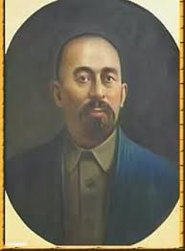
Ta’lim va fan
“Tarbiya bizlar uchun yo hayot – yo mamot, yo najot – yo halokat, yo saodat – yo falokat masalasidir”.
Abdulla Avloniy

Slide 4
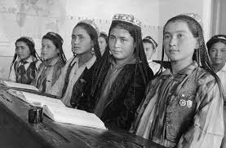
Bolsheviklar tomonidan O‘zbekistonda:
sovet maktablari va texnikumlar ochildi;
jadid maktablari yopildi;
eski maktablar va
vaqf maktablari ham
tugatildi.

Slide 5
Turkiston davlat universiteti va O‘zbekiston davlat universitetidan keyin respublikada ko‘plab institutlar tashkil etildi.
Universitet va institutlardagi talabalar o‘rtasida o‘zbeklar kamchilikni tashkil qilgan, asosan slavyan tillariga mansub kishilar o‘qigan.
Ularda dars bergan o‘qituvchilar orasida ham mahalliy millat vakillari kamchilik bo‘lgan.

Slide 6
Bu davrda O‘zbekistonda fan taraqqiyoti sohasida muayyan yutuqlarga erishildi.
1932-yil 14-oktyabrda O‘zbekiston SSR Markaziy Ijroiya Qo‘mitasi Prezidiumining O‘zbekiston ilmiy tekshirish muassasalariga rahbarlik qiluvchi O‘zbekiston SSR Fanlar komiteti tuzildi.

Slide 7
1934-yili unga Otajon Hoshimov rais qilib saylandi.
1940-yil 9-yanvarda O‘zbekiston SSR Fanlar komiteti SSSR Fanlar akademiyasining O‘zbekiston SSR filiali (O‘zFAN)ga aylantirildi.

Slide 8
O‘rta Osiyoda oliy ta’limning beshigi, Turkiston davlat universiteti (hozirgi O‘zbekiston Milliy Universiteti) bir qancha oliy o‘quv yurtlariga asos bo‘ldi.
1940-yili respublikada 30 ta oliy, 100 ga yaqin o‘rta maxsus o‘quv yurtlari ishlab turdi.

Slide 9
1934-yil 10-17-yanvarda Toshkentda O‘zbekiston Kommunistik partiyasining VI syezdi bo‘lib o‘tdi.
Unda ikkinchi besh yillikda (1933–1937-yillar) respublikaning sotsialistik madaniyatini rivojlantirish masalalari belgilandi.
O‘zSSR Sovetlarining 1935-yil 10-17-yanvarda Toshkentdagi V qurultoyi O‘zSSR XKSga 8 yoshdan to 15 yoshgacha bo‘lgan bolalarni majburiy yetti yillik ta’limga tortishni, yangi maktab binolari qurish dasturini ishlab chiqishni taklif qildi.

Slide 10
Xalq maorifi ehtiyojlari uchun:
birinchi besh yillikda - 395,5 mln rubl mablag‘ ajratilgan bo‘lsa,
ikkinchi besh yillikda - 1,16 mlrd rubl mablag‘ sarflandi.
ikkinchi besh yillikda 35 000 o‘quvchi sig‘adigan 539 ta yangi maktab qurildi, kichkina maktablar bir-biriga qo‘shilib, yiriklashtirildi va to‘la kompleks darajasiga yetkazildi.

Slide 11
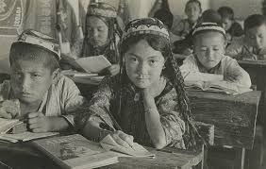
Ikkinchi besh yillik davrida hamma umumiy ta’lim maktablaridagi o‘quvchilarning soni tez sur’atlar bilan o‘sib, 931 800 nafarga yetdi, ularning 725 mingga yaqini qishloq maktablarida o‘qirdi. O‘qish 18 tilda olib borilgan.

Slide 12
O‘zbekistonda savodsizlik va chalasavodlilikni tugatish bo‘yicha ham ishlar olib borildi. 1937-yili savodsizlikni tugatish maktablarining soni 413 taga yetdi. Bu maktablarda 28 700 kishi ishlab chiqarishdan ajralmagan holda o‘qib o‘z savodini chiqardi.

Slide 13
Xotin-qizlar o‘rtasida savodsizlikni tugatish borasida katta yutuqlar qo‘lga kiritildi.
Ular uchun ko‘p joylarda maxsus savod maktablari ochildi.
1937-yili 139 000 nafar xotin-qizlar o‘qish va yozishni o‘rganib oldilar.

Slide 14
Sovet hokimiyatining dastlabki o‘n yilligida O‘zbekistonda imlo 3 marta o‘zgartirildi:
tub aholini savodsiz qilish;
uning asriy qadriyatlaridan mahrum qilish;
sovet madaniyati ruhida tarbiyalash;
ruslashtirish siyosatini amalga oshirish.

Slide 15
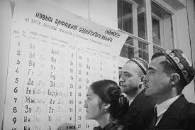
1921-1922-yillarda arab imlosi ancha soddalashtirildi.
1929-yil may oyida Samarqandda o‘tgan O‘zbekiston adiblari, imlochilari va yetakchi ziyolilari konferensiyasida o‘zbek yozuvini arab grafikasidan lotin grafikasiga o‘tkazish haqida qaror qabul qilindi.
Qaror 10-avgustda tasdiqlandi va 1-dekabrda arab alifbosidan lotin yozuviga o‘tildi.

Slide 16
1940-yil 8-mayda O‘zbekiston SSR Oliy Soveti III sessiyasida matematik olim Toshmuhammad Qori-Niyozovning ma’ruzasi bo‘yicha lotin yozuvidan kirill (rus grafikasi) asosidagi o‘zbek yozuviga o‘tish to‘g‘risida qaror qabul qilindi.

Slide 17
Lotin grafikasiga o‘tish orqali arab tilida yaratilgan islom dinining asosi Qur’oni Karim va hadislarni yo‘qotishni, kirillitsaga o‘tish asnosida turkiy tilli sovet respublikalarini lotin imlosidan foydalanayotgan davlatlar ta’siridan saqlab qolmoqchi, o‘zbek xalqi bilan qardosh turk xalqi o‘rtasidagi aloqalarni yo‘qotmoqchi bo‘ldi.

Slide 18
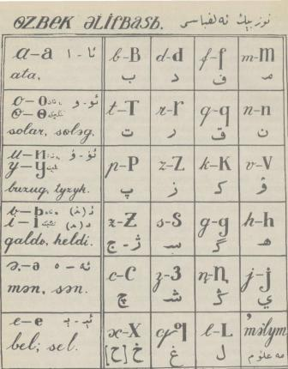
1929-yilda arab imlosi asosidagi o‘zbek yozuvi tugatilib, undan lotin grafikasiga o‘tildi.
1940-yilga kelib sovetlarning birdan-bir yagona orzusi bo‘lgan kirill – rus alifbosi negiziga qurilgan yozuvga o‘tildi.

Slide 19
Ijtimoiy hayotda shiddatli ziddiyatlar hukm surgan bu murakkab davrda adabiyot va san’at milliylik, insonparvarlik, xalqchilik kabi tamoyillarga sodiqligini saqlab qoldi.
Bu davr respublikadagi ijodkorlar uchun turli izlanishlar, dunyoqarash jihatidan bir- birlaridan farq qiluvchi talaygina yo‘nalishlarning qattiq to‘qnashuvlar bilan to‘lib-toshgan hamda ko‘plab talafotlar berilgan va fojia bilan tugagan taqdirlar va shu bilan birga yangi-yangi iste’dodlar dunyoga kelgan va kurtak yozgan davr bo‘ldi.

Slide 20
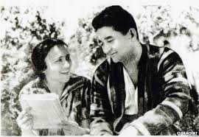
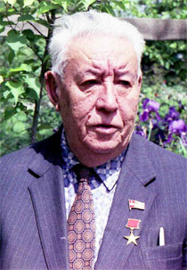
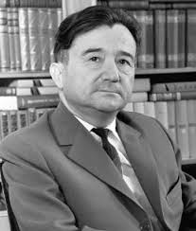
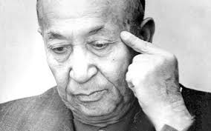
O‘zbek yozuvchi va shoirlaridan Fitrat, Cho‘lpon, Abdulla Qodiriy, Sadriddiy Ayniy kabilar o‘z asarlari bilan milliy qadriyatlarni saqlash va himoya qilishga urindilar.
XX asrning 30-yillar adabiyot maydoniga G‘afur G‘ulom, Oybek, Hamid Olimjon, Zulfiya, Abdulla Qahhor, Usmon Nosir, Mirtemir, Oydin Sobirova, Uyg‘un, Komil Yashin, G‘ayratiy, Sulton Jo‘ra, Amin Umariy kabi bir qator iste’dodli yosh shoirlar, adiblar va dramaturglar qo‘shildilar.

Slide 21
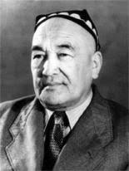
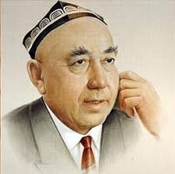
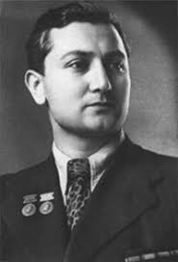
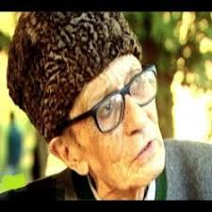
O‘zbek milliy dramaturgiyasi va musiqasi, teatr va kino, tasviriy va amaliy san’ati rivojlandi, o‘zbek san’atkorlarining butun bir avlodi shakllandi.
O‘zbek milliy musiqasini rivojlantirishda o‘zbek kompozitorlaridan To‘xtasin Jalilov, Yunus Rajabiy, Muxtor Ashrafiy, Mutavakkil Burhonovlar katta mehnat qildilar.

Slide 22
Ajoyib rejissyorlar va aktyorlar Mannon Uyg‘ur, Abror Hidoyatov, Sora Eshonto‘rayeva, Razzoq Hamroyev, Olim Xo‘jayev, Shukur Burhonov va boshqalar tufayli o‘zbek teatr san’ati gullab-yashnadi.
Komil Yormatov, Nabi G‘aniyev, Rahim Pirmuhammedov singari kinomatografiya arboblari yetishib chiqdi.

Slide 23
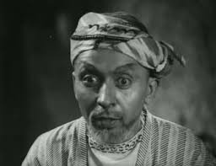
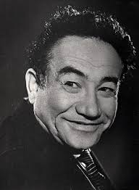
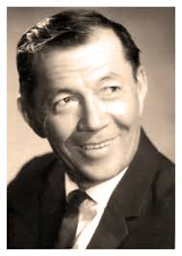
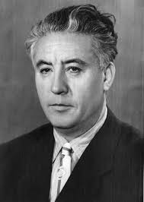
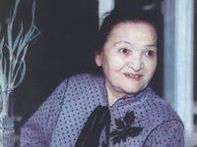
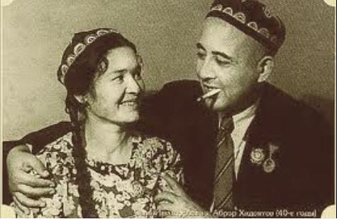
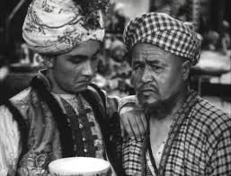

Slide 24
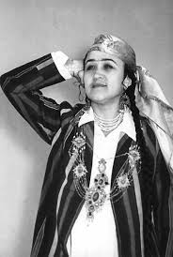
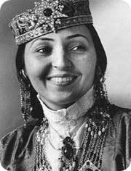
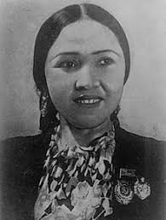
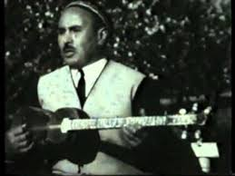
Raqs san’ati va xonandalikda Halima Nosirova, Tamaraxonim, Mukarrama Turg‘unboyeva, Lutfixonim Sarimsoqova, Muhiddin Qori Yoqubov, Komiljon Otaniyozov, Karim Zokirovlar yuksak mahoratga erishdilar. O‘zbek musiqa va vokal san’atining rivojlanishida 1936-yili Toshkentda ochilgan davlat konservatoriyasi muhim rol o‘ynadi.

Slide 25
Mustaqil bajarish uchun topshiriqlar
Darslikning 79-betida berilgan yangi izohli atamalarni daftaringizga yozib oling.
Darslikda berilgan savollarga javoblaringizni “Venn” diagrammasi orqali ifodalang.
Mavzu so‘ngida berilgan jadvalni to‘ldiring.

